Slide 1


Zaawansowane zastosowanie arkusza kalkulacyjnego do analizy danych logistycznych
Studium przypadku
WYBÓR OPERATORA LOGISTYCZNEGO
BAS4SC
Business Analytics Skills
for the Future-proof Supply Chains
Project number – 2022-1-PL01-KA220-HED-000088856

Slide 2
Agenda
Cel studium przypadku
Warunki brzegowe
Przebieg zadania

Slide 3
Cel studium przypadku
Cel główny:
  wybór operatora logistycznego na podstawie kompleksowej analizy ofert logistycznych
  przewidywanie wyników w oparciu o dane historyczne
Cele szczegółowe:
  Rozwój kompetencji analitycznych – porównywania ofert na podstawie danych
  Praktyczne zastosowanie wiedzy – formułowanie rekomendacji dla wyboru najlepszego operatora logistycznego
Efekt realizacji studium przypadku:
  Zdobycie praktycznej wiedzy i umiejętności oraz rozwój umiejętności podejmowania decyzji w oparciu o analizę danych

Slide 4
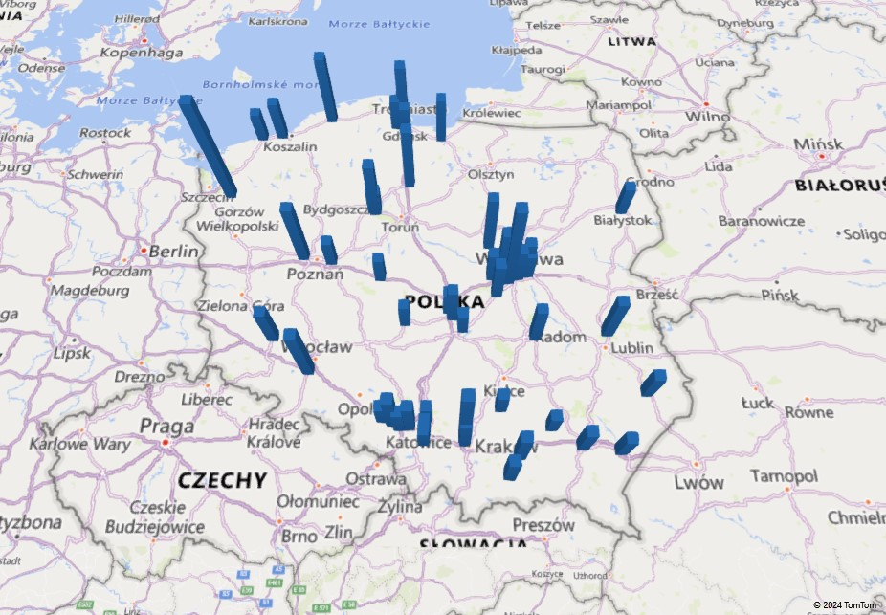
Mapa przedstawiająca obsługiwany wolumen Klientów

Slide 5
Wykres przedstawiający sumę miejsc paletowych oraz liczbę przesyłek zlecanych operatorowi logistycznemu

Slide 6
Wykres przedstawiający liczbę miejsc paletowych względem czasu

Slide 7
Nowi odbiorcy zlokalizowani po kodach pocztowych
Kod pocztowy | Dodatkowe dzienne MP
1 | 10
5 | 15
12 | 9
14 | 14
21 | 5
27 | 12
30 | 15
41 | 8
44 | 13
51 | 15
62 | 5
64 | 6
71 | 5
80 | 12
90 | 10
95 | 7

Slide 8
Przebieg zadania
Wybierz operatora logistycznego, który proponuje najniższą całkowitą opłatę w całym okresie.
Porównaj ceny różnych operatorów logistycznych i zidentyfikuj ewentualne oszczędności.
Wskaż ryzyka związane z prognozą.
Przygotuj prognozę dla każdego klienta na podstawie danych,
Wskaż główne rekomendacje.

Slide 9
Pytania
Uwagi i komentarze
Wnioski

Slide 10
Autorzy:
Katarzyna Grzybowska
Katarzyna Ragin-Skorecka
Katarzyna Siemieniak
Piotr Cyplik
Michał Adamczak
Jędrzej Jankowski-Guzy
Adrianna Toboła-Walaszczyk
Wersja finalna: czerwiec 2025

